Slide 2
介紹蒞會人員

Slide 3
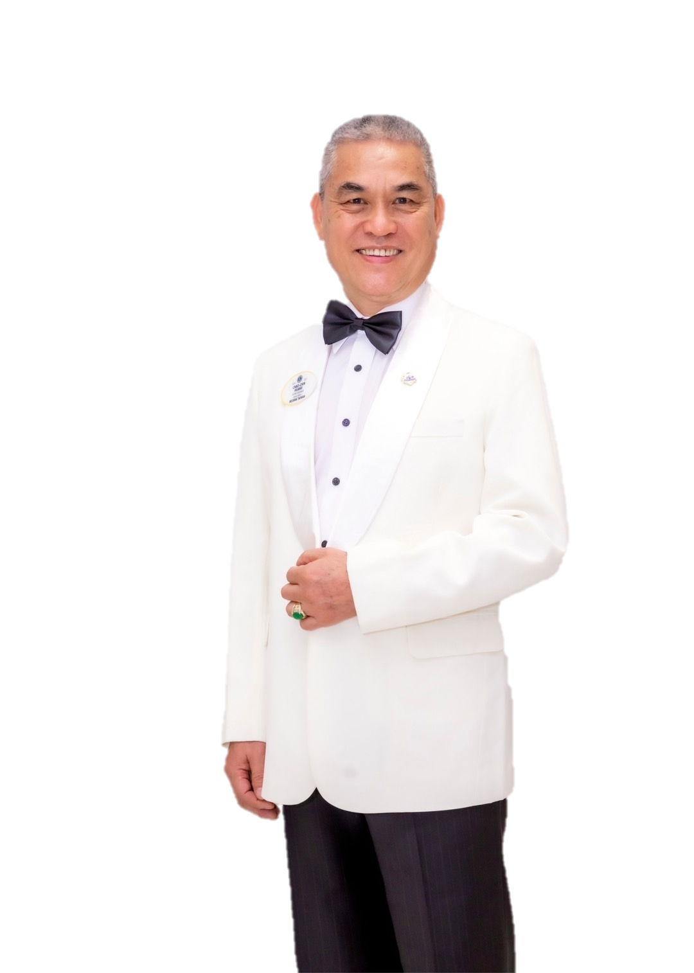
總監
黃朝慶 獅友 致詞

Slide 4
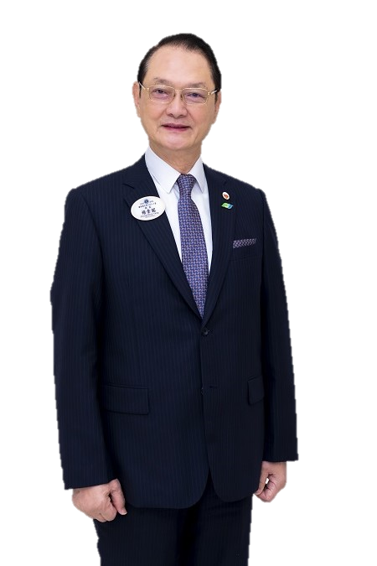
前任總監
楊崇銘 獅友 致詞

Slide 5
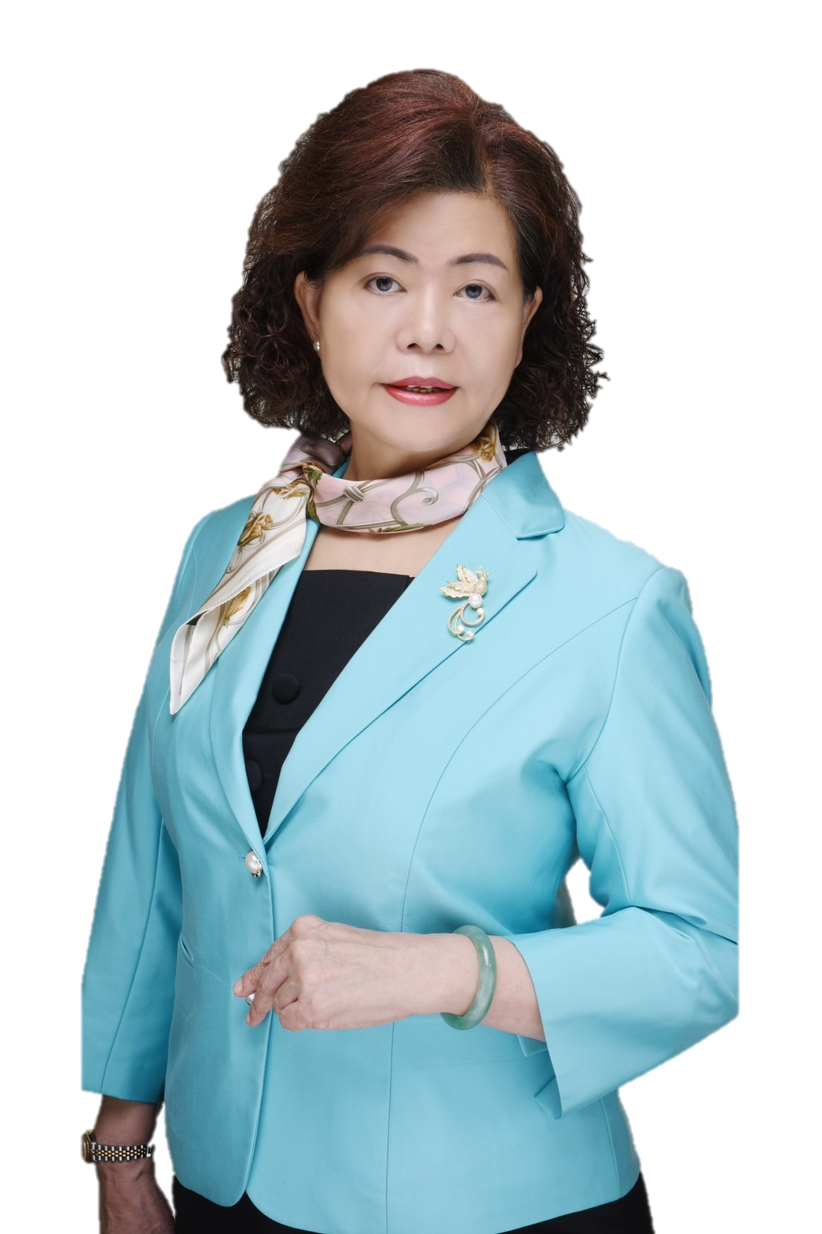
第一副總監
顏洋洋 獅友 致詞

Slide 6
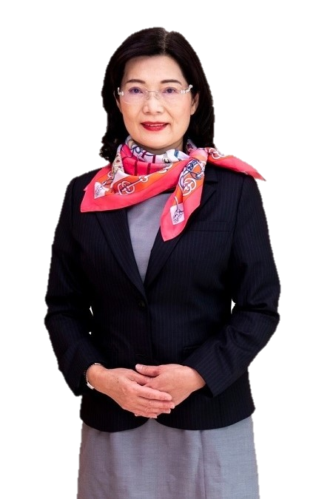
第二副總監
羅賢俐 獅友致詞

Slide 7
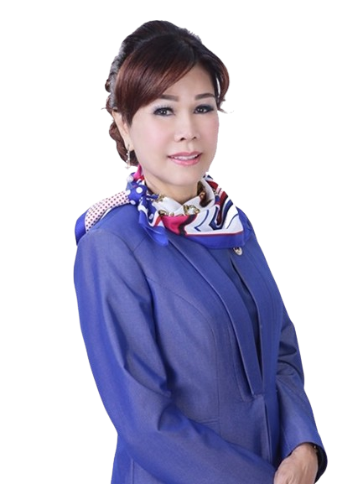
2024-2025 GAT區 執行長
李彩秋 獅友 致詞

Slide 8
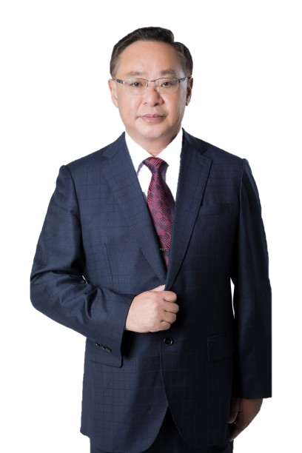
總監最高指導
游世一 獅友 致詞

Slide 9
蒞會指導人員
(歷屆總監)代表致詞

Slide 10
前任總監
楊崇銘 獅友

Slide 11
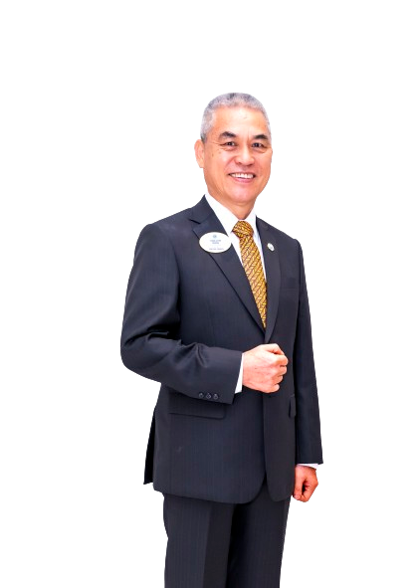
總監
黃朝慶 獅友

Slide 12
第一副總監
顏洋洋 獅友

Slide 13
第二副總監
羅賢俐 獅友

Slide 14
GAT 區執行長
李彩秋 獅友
(榮譽委員會主席)

Slide 15
總監最高指導
游世一 獅友
(年會委員會主席)

Slide 16
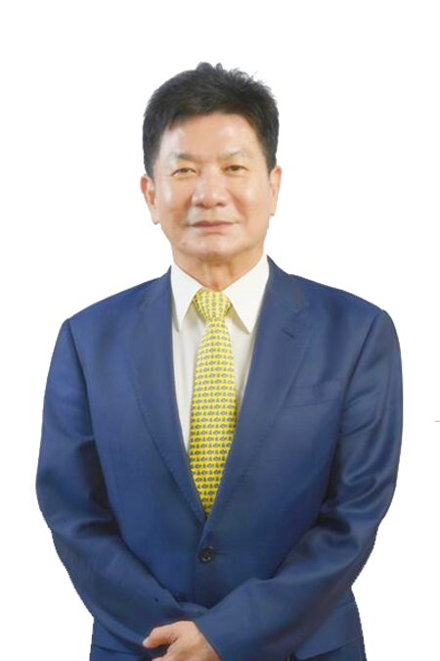
獅誼月刊雜誌社 社長
李樹枝 獅友
(國際關係委員會主席)

Slide 17
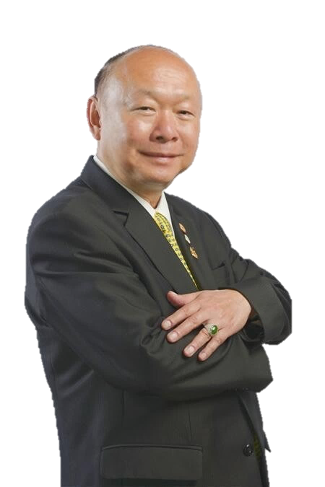
榮譽副總監
鄭錫沂 獅友

Slide 18
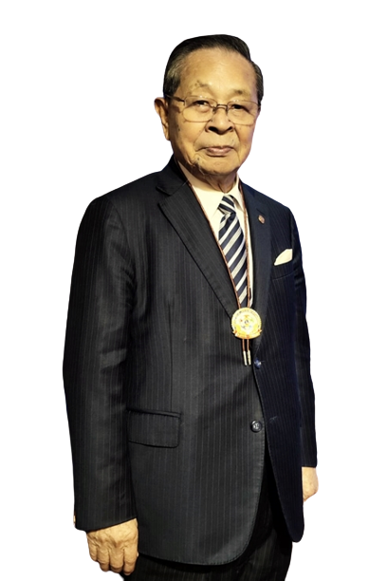
區務中長程規畫委員會 主席
顏志發 獅友

Slide 19
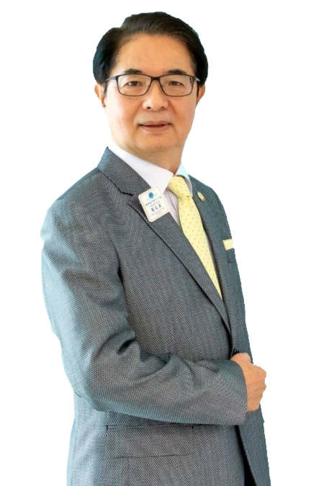
章程紀律委員會 主席
張文深 獅友

Slide 20
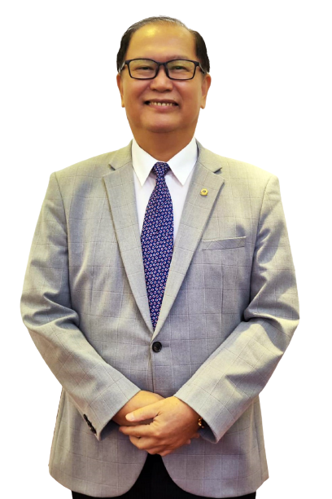
全球會員發展措施(GMA)
委員會 執行長
許焜海 獅友

Slide 21
禮成

